Slide 1



Социальная сеть
“I Feel Your Sad”
Cтуденты: Апарин И.Г.
Евсеева А.А.
Афанасьев М.Ю.
Руководитель: Тарасов В.С.

Slide 2
О команде
Апарин И.Г. – техническая реализация приложения
Backend
Развертывание приложения на сервере
Евсеева А.А. – проектирование, документация
Написание документации (техническое задание, курсовой проект)
Проектирование диаграмм, схемы БД
Афанасьев М.Ю. – техническая реализация приложения
Frontend
Swagger

Slide 3
Анализ предметной области

Slide 4

Социальная сеть
Социальная сеть (сокр. соцсеть) — онлайн-платформа, которая используется для общения, знакомств, создания социальных отношений между людьми, которые имеют схожие интересы или офлайн-связи, а также для развлечения (музыка, фильмы) и работы.

Slide 5
Общие черты социальных сетей
Личные профили пользователей
Размещение информации о себе
Обмен информацией в сообщениях, публикациях и т.п.
Возможность задавать и поддерживать список других пользователей, с которыми имеются отношения (друзья, родственники и т.п.)
Наличие микроблога (размещение постов)
Организация тематических сообществ

Slide 6
Задачи, выполняемые социальными сетями
Виртуальное общение
Виртуальные знакомства
Получение доступной и актуальной информации
Платформы для дискуссий
Самовыражение в виде различных авторских публикаций
Создание групп по интересам
.. и многое другое

Slide 7
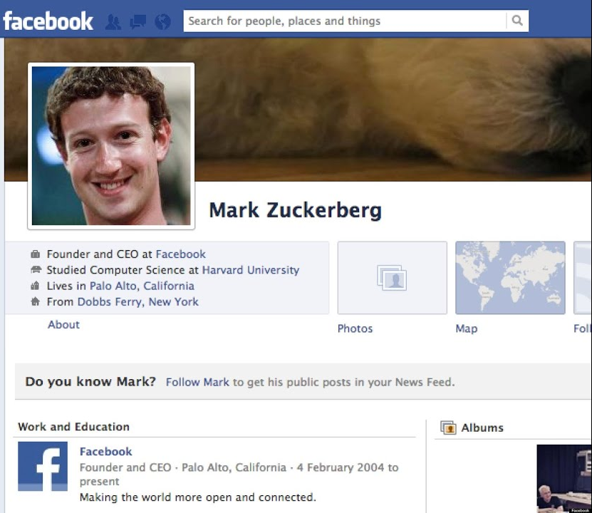
Facebook
Достоинства:
Многофункциональная платформа
Передовые технологии
Привязка профилей с инстаграмом
Недостатки:
Сложный дизайн интерфейса
Недостаточная защита персональных данных пользователей
Строгие правила сообщества

Slide 8
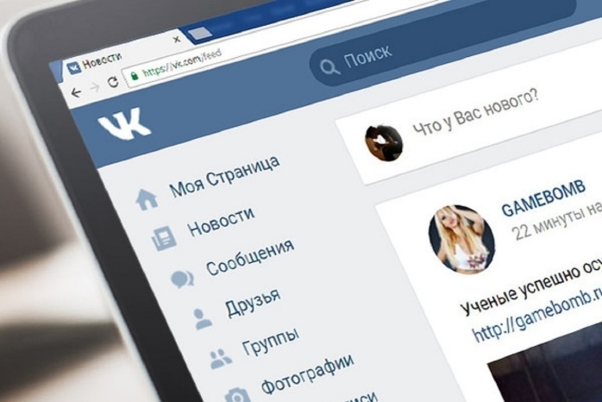
Вконтакте
Достоинства:
Встроенные мини-приложения
Наличие возможностей для бизнеса
(монетизация, реклама)
Недостатки:
Массовые рассылки и спам
Долгое исправление уязвимостей

Slide 9
Постановка задачи
Реализовать веб-приложение - социальную сеть, которое предоставляет:
Площадку для общения посредством обмена сообщений в чатах пользователей
Размещение пользователями информации о себе в виде текущего настроения и цели общения
Возможность самовыражения путем размещения постов
Возможность поиска собеседников по критериям
Формирование сообщества людей на основе их эмоциональных потребностей

Slide 10
Требования к программному продукту
Поддержка регистрации и авторизации пользователей
Создание и редактирование личных профилей
Публикация постов
Отправка и принятие заявки на создание чата
Встроенный мессенджер с чатами для двух пользователей
Выборка пользователей по критериям

Slide 11
Средства реализации
Язык программирования: Python
Используемые технологии: веб-фреймворк Flask
Среда разработки: PyCharm
Система контроля версий: Git
CУБД : sqlite

Slide 12
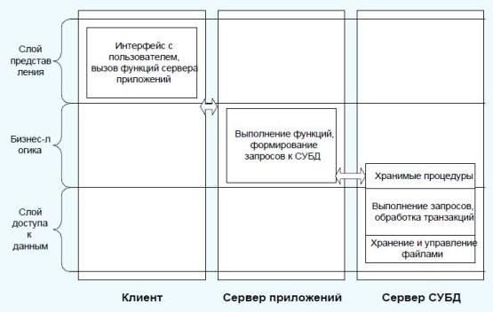
Архитектура

Slide 13
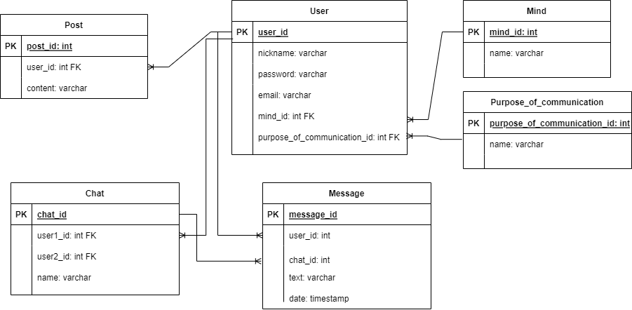
Логическая схема базы данных

Slide 14
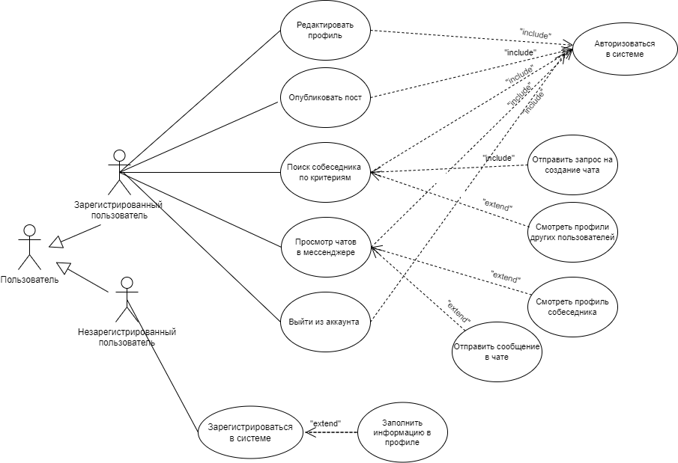
Диаграмма вариантов использования

Slide 15
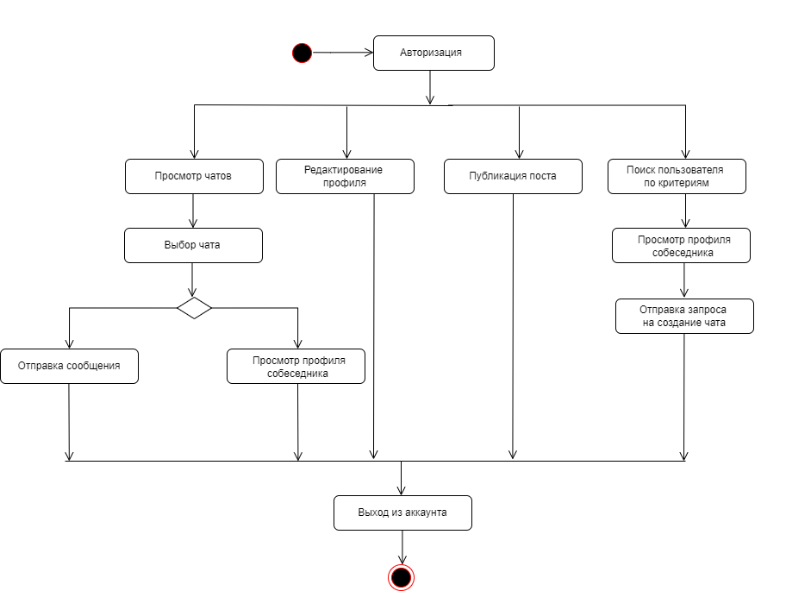
Диаграмма состояний

Slide 16
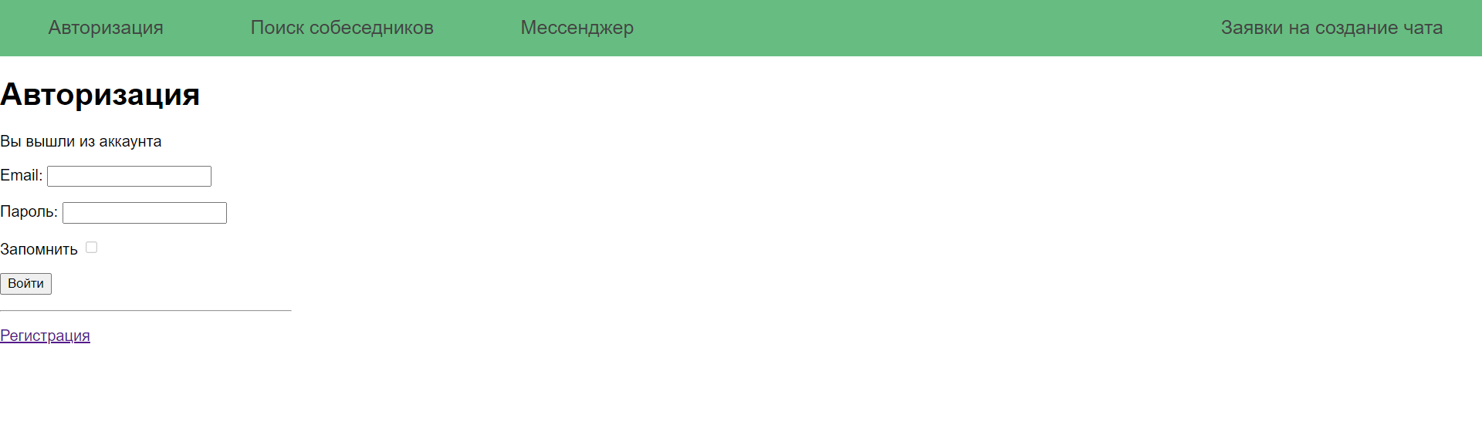
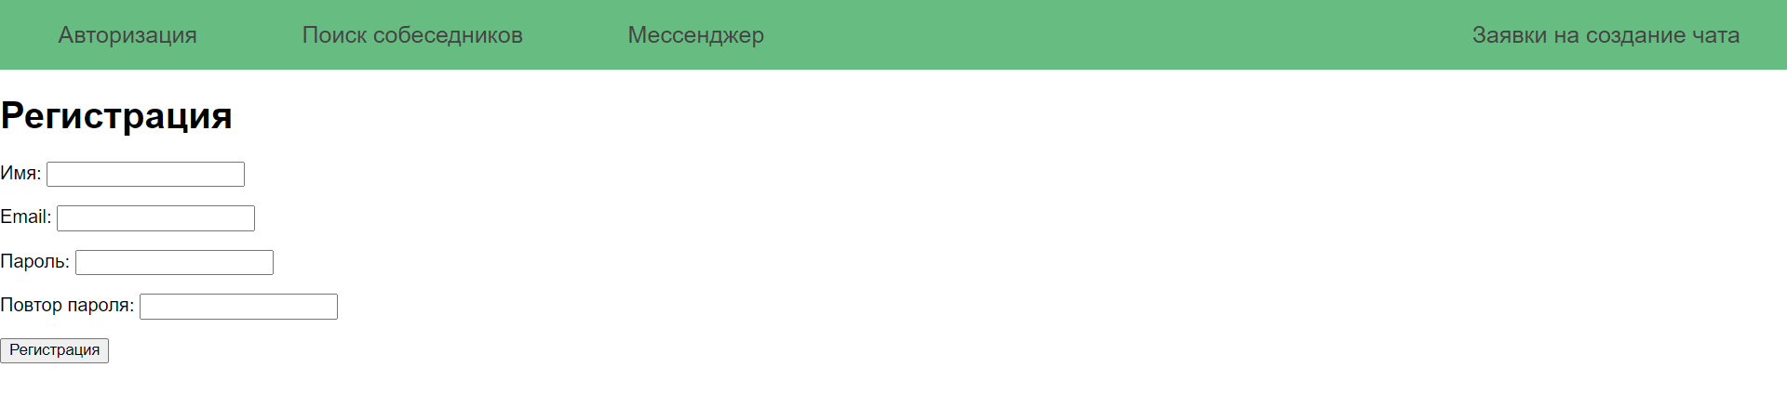
Интерфейс
Регистрация и авторизация

Slide 17
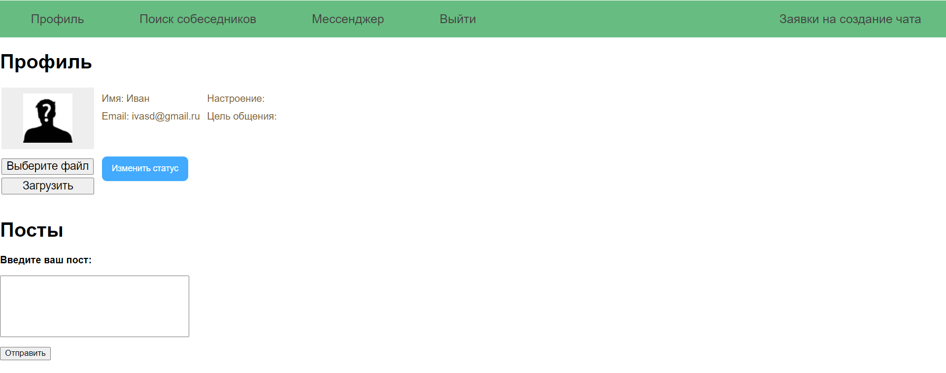
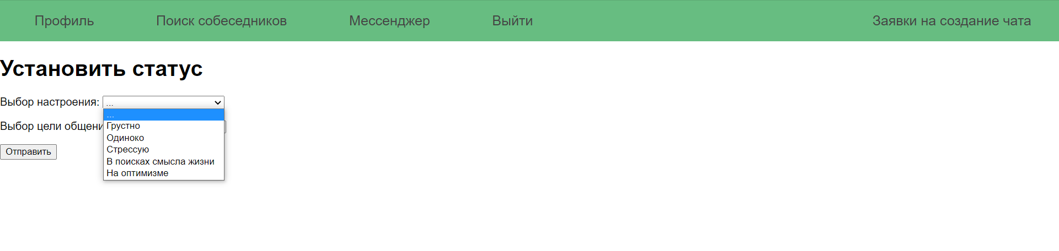
Интерфейс
Профиль нового пользователя

Slide 18
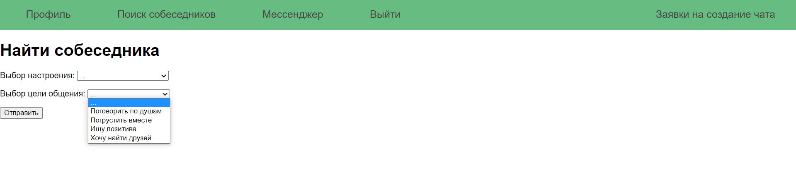
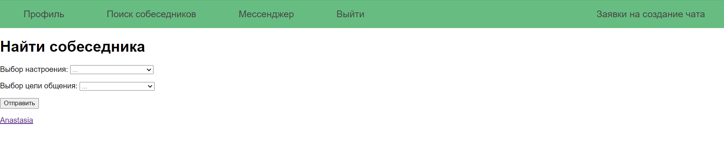
Интерфейс
Поиск собеседника

Slide 19
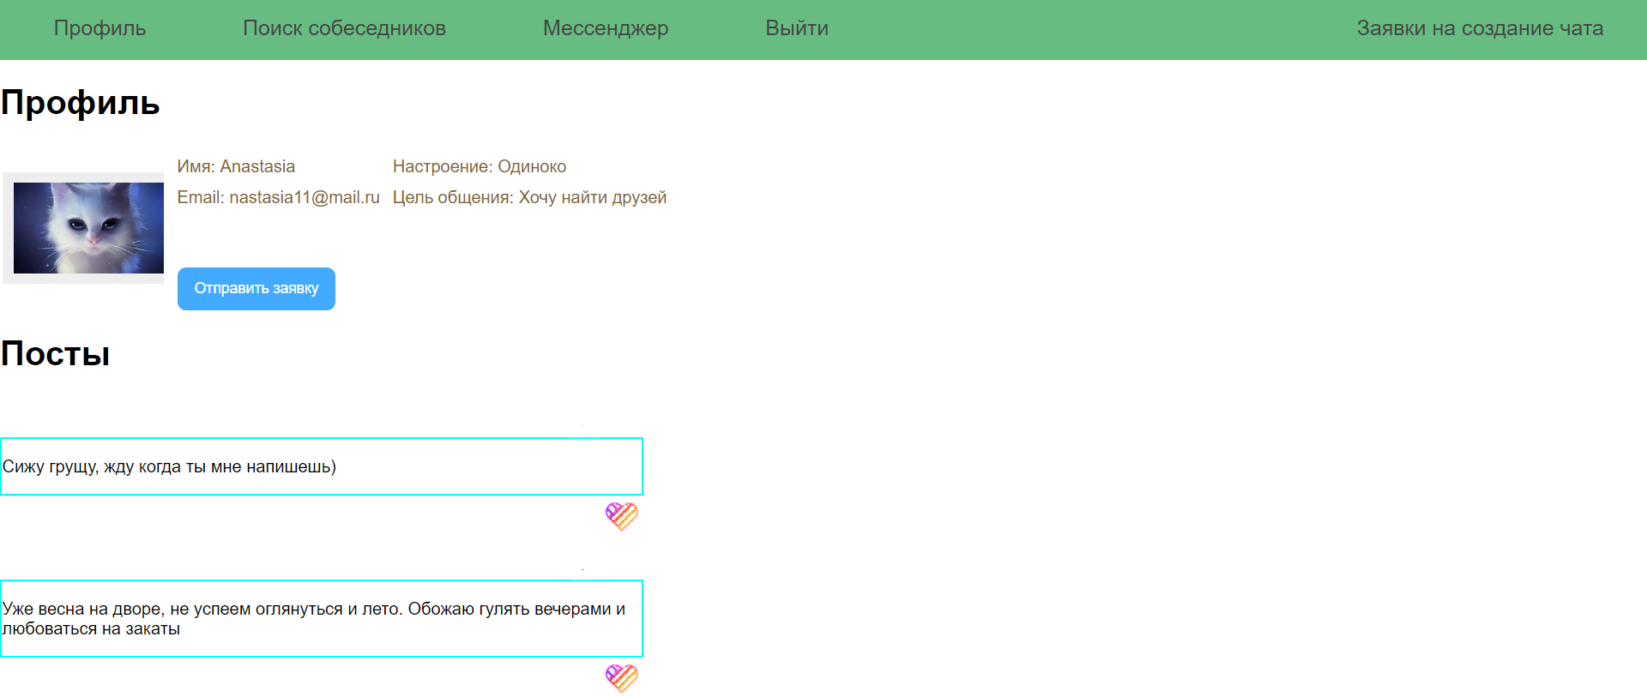
Интерфейс
Просмотр профилей других пользователей

Slide 20
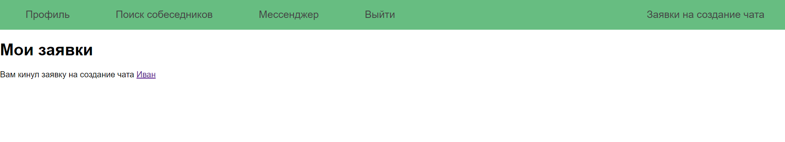
Интерфейс
Просмотр заявок на создание чата

Slide 21
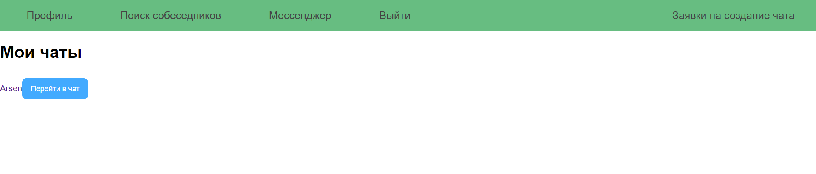
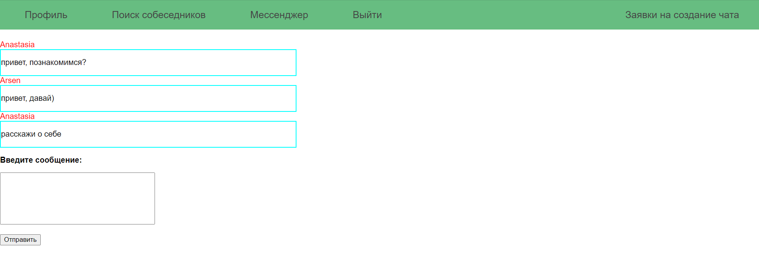
Интерфейс
Мессенджер

Slide 22
Тестирование
Функциональное тестирование:
Проверены все варианты использования системы на корректность решения поставленных задач
Установлено соответствие разработанного программного обеспечения предьявленым функциональным требованиям

Slide 23
Заключение
В результате работы над проектом была создано веб-приложение, решающее следующие задачи:
Публикация постов в профиле
Поиск пользователей по заданным критериям
Создание заявок на создание чата
Обмен сообщениями в чате
Созданное приложение:
Поддерживает авторизацию пользователей
Имеет простой и удобный интерфейс
Выполняет предъявленные функциональные требования

Slide 24
Спасибо за внимание!
Notes:
Спасибо за внимание

